Slide 1


تدريب على كتاب الديمقراطية
والمشاركة في الحياة العامة
9-12 تشرين أول 2022

Slide 2


Slide 3
إعداد
معالي الدكتور محمد أبو رمان/ رئيساً
الدكتورة أسمى فرحان الشراب/ مقرراً
السـيد صالـح محمد أمين العمـري
السيــدة منــى عدنـان العلمـي

Slide 4
النتاجات العامة للمادة التدريبية
- رفع كفاءة المشاركين / المشاركات ليتمكنوا من نقل المعارف والمهارات والإتجاهات السياسية إلى الفئة المستهدفة.
- توظيف مفاهيم الديمقراطية والمشاركة السياسية وتنمية الإبداع لديهم لتطوير مهاراتهم.
-إنماء معارف الطلبة الديمقراطية وتعزيز قيم المواطنة وتحفيزهم على المشاركة في الحياة العامة.
-تعزيز القيم المشتركة بين أفراد المجتمع الواحد ليمارسوا أدوارهم السياسية ،بما يضمن إنضمامهم في الأحزاب.

Slide 5
المهام المطلوبة من المجموعات من خلال الإستعانة بالدرس الأول "الحياة السياسية في الأردن"الصف العاشر"
مجموعة رقم "1": ما هي التحديات والصعوبات التي واجهت الأردن منذ مرحلة التأسيس إلى الآن ؟
مجموعة رقم "2": ما هي أبرز محطات التطور السياسي التي مرّ بها الأردن في عهد الملك المؤسس المغفور له الملك عبدالله الأول ؟
مجموعة رقم "3": ما هي أبرز محطات التطور السياسي التي مرّ بها الأردن في عهد المغفور لهما الملك طلال والملك حسين؟
مجموعة رقم "4 "ما هي أبرز محطات التطور السياسي التي مرّ بها الأردن في عهد الملك عبدالله الثاني؟
مجموعة رقم "5": ما هو دور الموقع الجيو استراتيجي في التأثير على المسار الديمقراطي في الأردن؛ سواء التحديات الإقليمية والحروب والهجرات أو القضية الفلسطينية .

Slide 6
الديمقراطية
-«حكم الشعب» هي شكل من أشكال الحكم يشارك فيها جميع المواطنين المؤهلين على قدم المساواة ،إما مباشرة أو من خلال ممثلين عنهم منتخبين .
الديمقراطية تقوم على منظومة مترابطة بين القيم والمؤسسات والآليات ،وهي حكم الأغلبية مع إحترام حقوق الأقلية .
الديمقراطية تتضمن العديد من القيم منها :قيمة سيادة القانون،قيمة المواطنة ،وقيمة احترام التنوع ،،،،الخ

Slide 7
المهام المطلوبة من المجموعات
مجموعة رقم "1": ما هي صفات وخصائص النظام الديمقراطي؟
مجموعة رقم "2": ما هي صفات وخصائص النظام غير الديمقراطي؟
مجموعة رقم "3": ما المقصود بمبدأ الشعب مصدر السلطات، وكيف يتحقق ؟
مجموعة رقم "4": ما هي أهمية النظام الديمقراطي في تحقيق الاستقرار والازدهار للمجتمع؟

Slide 8
المواطنة
المواطنة:هي شعور عميق بالانتماء الى أرض الوطن وأبناء الوطن، وهي إنتماء أوسع من الإنتماءات الضيقة الجهوية والفئوية والعشائرية.
المواطنة: هي وضعية سياسية وقانونية، تتيح للمواطن في الدولة التمتع بالحقوق والحريات، وتكفل له المساوة أمام القانون، وتكافؤ الفرص والأمن والأمان، وتفسح له مجال المشاركة الفاعلة في الحياة.
-المواطنة:سلوك وممارسة تستند إلى قيم الحرية والتعدد وعدم التمييز، ومبادئها، وتنضبط بضوابط الإلتزام بالحق،والعدل،والشعوربالمسؤولية، وأداء الواجب،وهي رابطة سياسية قانونية بين الفرد والدولة.

Slide 9
" المواطنة هي عقد متبادل ومرتبط بما هو مطلوب من الفرد ومن السلطة على السواء"

Slide 10
مفهوم المواطنة على صعيد العلاقة بين الفرد والسلطة كما كفله الدستور الأردني
المادة 14:
تحمي الدولة حرية القيام بشعائر الأديان والعقائد طبقا للعادات المرعية في المملكة ما لم تكن مخلة بالنظام العام أو منافية للأداب.
المادة 6 :
1-الأردنيون أمام القانون سواء لا تمييز بينهم في الحقوق والواجبات وإن اختلفوا في العرق أو اللغة أو الدين.
2-تكفل الدولة العمل والتعليم ضمن حدود إمكانياتها وتكفل الطمأنينة وتكافؤ الفرص لجميع الأردنيين

Slide 11
المهام المطلوبة من المجموعات
مجموعة رقم "1": ما هو المقصود بالوطنية مع إعطاء أمثلة توضيحية؟
مجموعة رقم "2": ما هو المقصود بالإنتماء مع إعطاء أمثلة توضيحية ؟
مجموعة رقم "3": المطلوب توضيح العلاقة بين المفاهيم التالية: المواطنة وسيادة القانون
والديمقراطية والمساواة أمام القانون.

Slide 12
تمرين حول أهمية الدستور
تخيل عزيزي المشارك/ة بوجود مجتمع ملتزم بالدستور ومجتمع آخر غير ملتزم ثم دون على ورقة فليب شارت الجدول التالي أهم الأفكار والخصائص لكل من المجتمعين:
مجتمع غير ملتزم بالدستور | مجتمع ملتزم بالدستور | الرقم

Slide 13
عزيزي المشارك/ة....برأيك ما هي مميزات الدولة المدنية؟
يرجى العودة الى كتاب الصف العاشر صفحة 30 ومناقشىة ما جاء في الورقة النقاشية السادسة لجلالة الملك عبدالله الثاني بن الحسين.

Slide 14
المهام المطلوبة من المجموعات
مجموعة رقم "1": ما هو دور المحكمة الدستورية في تطبيق سيادة القانون؟
مجموعة رقم "2": ما هو دور الهيئة المستقلة للإنتخابات في تطبيق سيادة القانون ؟
مجموعة رقم "3": ما هو دور هيئة النزاهة ومكافحة الفساد في تطبيق سيادة القانون ؟
مجموعة رقم "4": المطلوب توضيح العلاقة بين مفهوم الدولة المدنية ومبدأ سيادة القانون ومبدأ المساواة أمام القانون ومبدأ الأمة مصدر السلطات.

Slide 15
المشاركة في الحياة العامة
المهام المطلوبة من المجموعات
سؤال المجموعة الأولى: وما هو تعريف مشاركة المواطنين في الحياة العامة؟وما هي أهمية مشاركة المواطنين في الحياة العامة؟
سؤال المجموعة الثانية: برأيكم ما هي مجالات مشاركة المواطنين في الحياة العامة؟ مع ذكر أمثلة على كل مجال.
سؤال المجموعة الثالثة: برأيكم ما هي فوائد المشاركة في الحياة العامة ؟ وما هي أضرار عزوف المواطنين عن المشاركة في الحياة العامة؟
سؤال المجموعة الرابعة:برأيكم كيف يمكن أن تعزز المشاركة في الحياة العامة من المواطنة الفاعلة والوطنية؟

Slide 16
الهوية الوطنية
"مجموعة الخصائص النفسية والاجتماعية والثقافية، والسمات المشتركة التي تتشكل عبر التاريخ، والتي تميز أبناء وطن ما."
"الأردنيون يجمعهم الشعور الوطني والقومي الواحد، وقد أغنوا الهوية الوطنية الأردنية بتعدديتهم وتنوعهم، ومنحتهم هذه الهوية السمات والطبيعة المشتركة، وهم في الوقت نفسه يشتركون في ّ مصير واحد."
"يعد التنوع في المجتمع الأردني بمختلف أشكاله، عاملا مهم لإثراء الهوية الوطنية.ًّ"

Slide 17
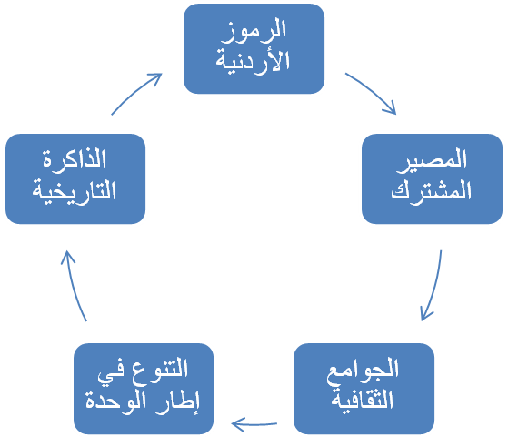
مقومات وأركان الهوية الوطنية الأردنية وسماتها الرئيسة

Slide 18
أهمية التكامل والتنوع في إطار الهوية الوطنيةالأردنية
"رسخت الدولة الأردنية الموروث العريق ومبادئ العيش المشترك بين مختلف الأطياف، عبر سياسات منهجية حكيمة ، تقوم على أسس دستورية وقانونية تؤطر العلاقة بين المواطنين والدولة، وبين المواطنين أنفسهم وفقا لمنظومة قيم المواطنة، والحقوق والواجبات."
"إن التنوع الذي يتمتع به الأردن يعود إلى عمق التاريخ الإنساني، وإلى الإرث الحضاري والثقافي الذي يتمتع به الأردن منذ العصور القديمة، والذي استمرت أهميته الحضارية والثقافية عبر عصور الإسلام المتعاقبة ، وصولا إلى تأسيس الإمارة الأردنية عام 1921 ، التي تشكلت على أسس من الحداثة والمعاصرة والتنوع الثقافي؛ إذ أسهمت جميع القوميات التي تعيش على الأرض الأردنية في إرساء بناء الدولة الأردنية، وبناء الشخصية الوطنية الأردنية."
اللقاءات الفكرية لمنتدى الفكر العربي

Slide 19
الفرق بين الحزب العقائدي والحزب البرامجي
"تنقسم الأحزاب السياسية الى أحزاب عقائدية ترتكز حول عقيدة محددة،وتتخذ موقف تمليها عقيدة الحزب، والنوع الثاني هو الأحزاب البرامجية، وهي أحزاب ذات برامج وخطط إصلاحية متخصصة، وليس لها ارتباط بعقيدة معينة، وتقدم برامجها وتتبنى مواقفها بحسب ما تراه متناسبا مع ظروف المجتمع"

Slide 20
أهمية الأحزاب في المجتمع
تعتبر الأحزاب السياسية أحد أبرز و أهم مكونات النظام السياسي وتؤدي دورا أساسيا في تشكيله، وهي إحدى الوسائل التي تتبعها النخب السياسية للوصول الى السلطة وادارة النظام السياسي والحكومات في العديد من دول العالم الديمقراطي ،وبالتالي فإن الحكومات في الدول الديمقرطية تستمد قوتها من الأغلبية الحزبية التي تصل الى المجالس النيابية بالاقتراع العام"

Slide 21
الإنتخابات
ما هي إيجابيات إنتخاب المرشح المناسب | ما هي سلبيات إختيار مرشح غير مناسب

Slide 22
الأخلاق
يقول ابن رشد: إن الأخلاق أساس سعادة البشر وسلامتهم، ومتى فّقدت الأخلاق حلَ الشقاء والتصارع والانهيار والدمار، ومن هنا جاءت الأديان لتعزيز الأخلاق وتنميتها وترقيتها ورعايتها وحمايتها.
"منهج تحصيل الأخلاق عند ابن رشد"

Slide 23
أهمية الأخلاق للفرد والمجتمع
الأخلاق تنمي اﻷﻟﻔﺔ والمحبة بين اﻟﻨﺎس.
نشر اﻷﻣﻦ واﻷﻣﺎن بين اﻷﻓﺮاد والمجتمع.
تفعيل ثقافة البذل والعطاء بين أفراد المجتمع
ﺳﻴﺎدة اﻟﺘﻌﺎون واﻟﺘﻜﺎﻓﻞ الإجتماعي بين أﻓﺮاد المجتمع.
الإسهام في خدمة المجتمع .
نبذ الفرقة والإختلاف.

Slide 24
هل تكفي الأخلاق لإقامة العدل بين الناس؟
على الرغم من أن الأخلاق تعد عنصرا أساسيا من عناصر وجود المجتمع وبقائه، ومقوما جوهريا من مقومات كيانه وشخصيته، إلا أنه لا يستطيع أي مجتمع أن يبقى أو يستمر دون أن تحكمه مجموعة من ّ القواعد التي تنظم علاقات أفراده ببعضهم البعض، وتكون بمنزلة معايير ملزمة توجه سلوكه وتقومه.
الفضيلة عند مونتسكيو (صاحب كتاب روح القوانين) هي حب الوطن والمساواة بين مواطنيه. الديمقراطية يجب أن تحقق مبدأ تكافؤ الفرص بين المواطنين.

Slide 25
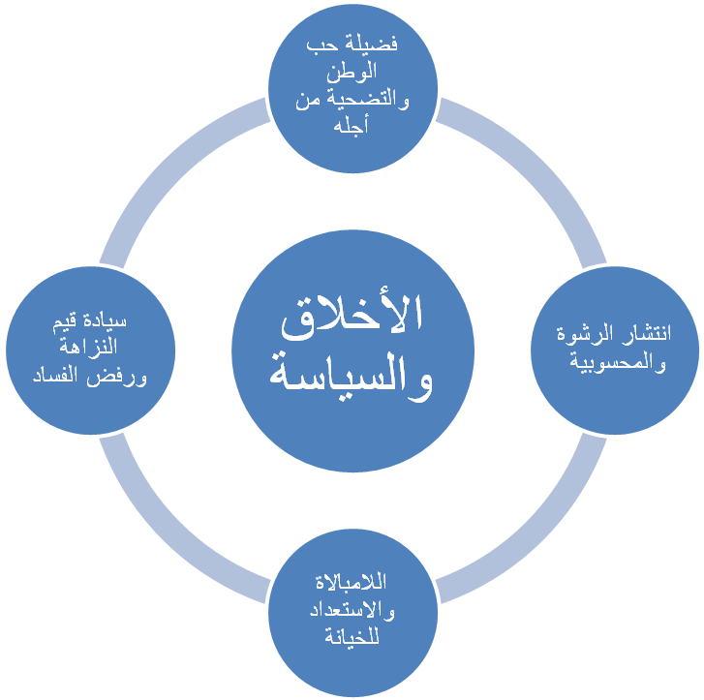
علاقة الأخلاق بالسياسة وإدارة الدولة

Slide 26
الأخلاق والسياسة
مجموعة رقم "1": يطلب منها العودة صفحة 36 من كتاب الديمقراطية والمشاركة في الحياة العامة الصف 11 وقراءة النص المقتبس من الورقة النقاشية السادسة لجلالة الملك والإجابة عن السؤال في نهاية الصفحة ؟
مجموعة رقم "2":. يطلب منها العودة صفحة 37 من كتاب الديمقراطية والمشاركة في الحياة العامة الصف 11، حول ديوان المحاسبة المطلوب شرح عنه والإجابة علن السؤال في نهاية النص.
مجموعة رقم "3": يطلب منها العودة صفحة 37 من كتاب الديمقراطية والمشاركة في الحياة العامة الصف 11 ،حول هيئة النزاهة ومكافحة الفساد المطلوب الشرح عنه والإجابة عن السؤال في نهاية النص ؟
مجموعة رقم "4": يطلب منها العودة صفحة 37 من كتاب الديمقراطية والمشاركة في الحياة العامة الصف 11 ،حول وحدة مكافحة الجرائم اللكترونية، المطلوب شرح عنه والاجابة عن السؤال في نهاية النص ؟

Slide 27
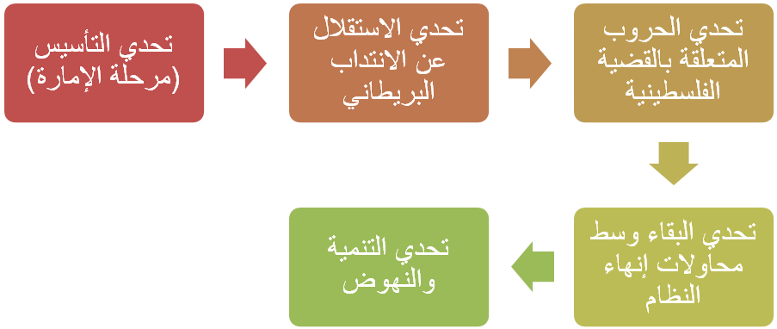
أهم التحديات والمنعطفات التاريخية التي مر بها الأردن خلال العقود السابقة

Slide 28
الفرصة السكانية المتمثلة بالشباب
ﻓﻠﻨﺒــﺪأ اﻟﻌــﺎم اﻷول في المئوية اﻟﺜﺎﻧﻴــﺔ ﻣــﻦ ﻋﻤــﺮ دوﻟﺘﻨــﺎ، ﻣﺼﻤــمين على اﻟﺒﻨــﺎء على ﻣــﺎ أﻧﺠــﺰه اﻵﺑــﺎء واﻷﺟــﺪاد؛ ﻟﻨﻜﻤــﻞ ﻣــسيرة اﻟﺘﻄﻮﻳــﺮ، وﻧﺘﺠــﺎوز ﻣــﺎ ﻧﻮاﺟــﻪ ﻣــﻦ تحديات، وﺑﺘﺨﻄﻴــﻂ ﻣﺴــﺘقبلي وﺑﺮؤﻳﺔ واﺿﺤﺔ.
"ﺟﻼﻟﺔ الملك ﻋﺒﺪ اﷲ الثاني اﺑﻦ الحسين في رﺳﺎﻟﺘﻪ الملكية ﺑﻤﻨﺎﺳﺒﺔ ﻋﻴﺪ ﻣﻴﻼده"

Slide 29
الشباب هم مفتاح بناء مستقبل أفضل
غالبية سكان المملكة الأردنية الهاشمية هم من فئة الشباب.
يحتاج شباب اليوم إلى فرصة حقيقية للمشاركة في العمليات السياسية والمساهمة في الحلول العملية التي تعزز التنمية، وعندما تمنح لهم الفرصة للتنظيم، والتعبير عن آرائهم، ولعب دور ذي مغزى في صنع القرار السياسي يظهر الشباب باستمرار استعدادهم وقدرتهم على تعزيز التغير ُ الإيجابي الدائم ، كما أنهم يصبحون أكثر ميلا على المطالبة بالديمقراطية، والدفاع عنها، واكتساب شعور أكبر بالانتماء.

Slide 30
شكراً
على حسن الاستماع

